Slide 1

日語發音矯正系統
410411036 施吉益
410411788 陳緯榛
410410103 林聿朔
410410707 吳天宇
410410137 蘇柏修

Slide 2
前次討論問題
1.系統組使用flask將造成未來串接困難，需改為python。
2.系統組先做成網頁再包成app，如蝦皮購物。
3.AI組與系統組串接需決定輸出型態。
4.AI組降噪模型可考慮直接套用現有資源，降噪只是輔助。
5.開發環境問題。
6.整體目標及方向，注意不要離題。
7.有模型訓練需求可搭配學校顯卡硬體。
8.發音相似度辨識問題。

Slide 3
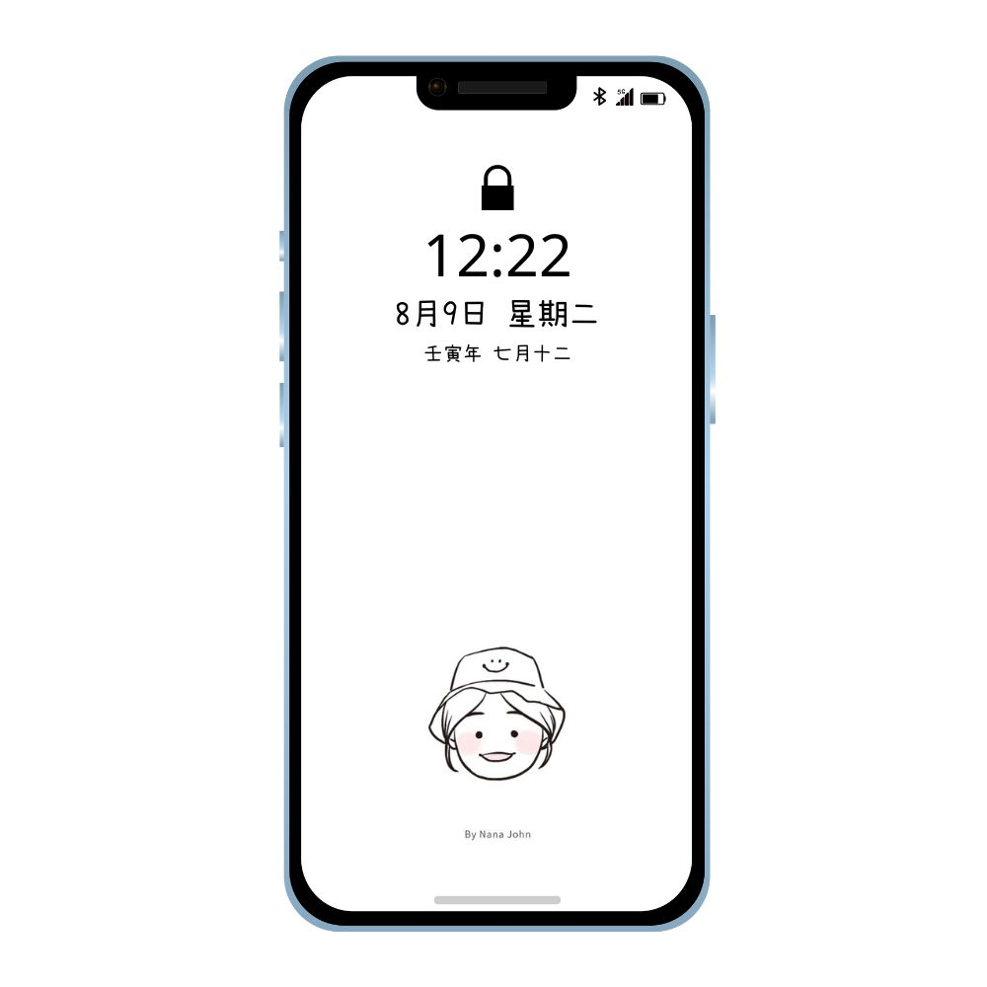
進度與問題 系統組
標題
進度:
捨棄舊有介面變更思路，重新以python設計網頁。
與AI組確認輸出變數型態(數字)。
研究API串接
學習及參考學長姐程式
問題:
如何將使用者錄的音檔送給AI組進行辨識
方法
字表
開始
內容

Slide 4

進度與問題 AI組
降噪前:
進度:
以現有音檔及自行錄製音檔測試降噪模型效果。
統一python3.9~3.10, tensorflow2.8, pytorch
問題:
現有音檔有限，用google發音補足資料庫可行性?
降噪後:

Slide 5
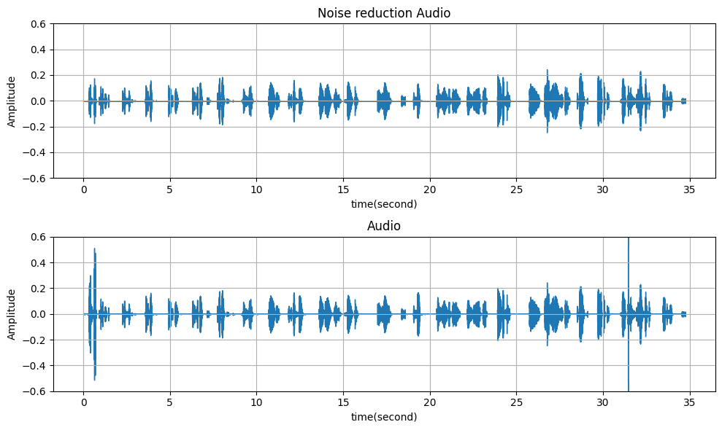

Slide 6
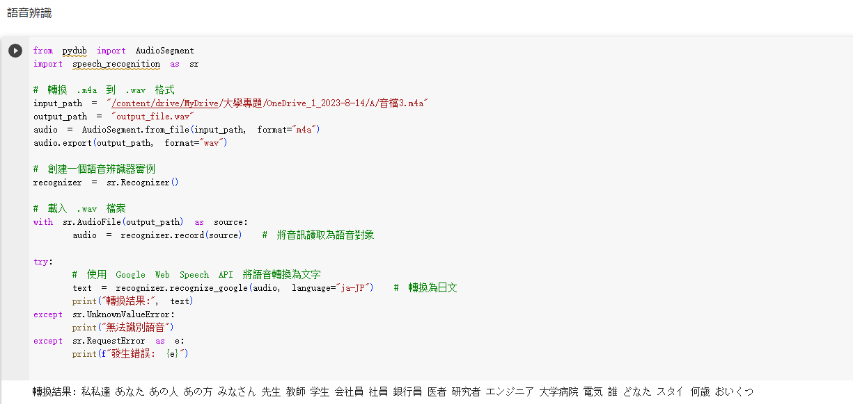
語音辨識

Slide 7
目標及未來展望
1.在僅有對錯的基礎上做出AI評分系統
2.做成半監督式學習
3.直接說出字詞即可評分，無須選特定字詞

Slide 8
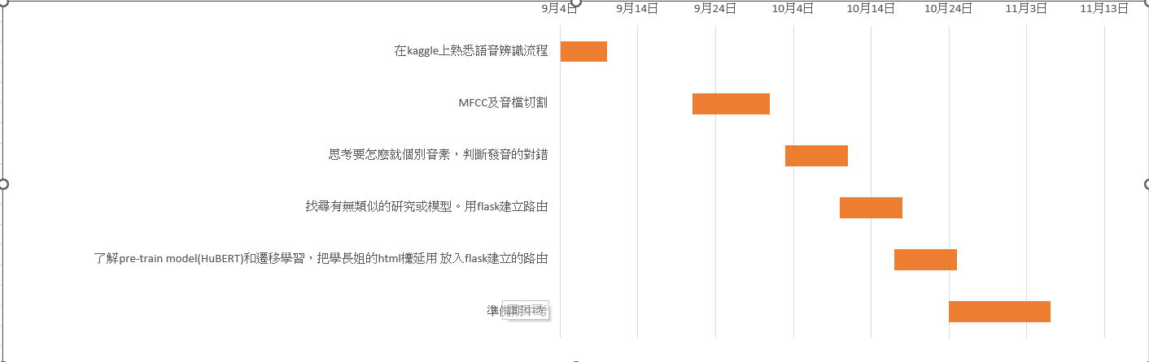
甘特圖

Slide 9
系統組-進度
目前進度:
學會了flask的程式碼
學會了如何將網站包裝成app
未來進度:
用響應式做好手機板的頁面
做好API與ai組傳遞訊息

Slide 10
AI組-進度
目前進度:
語音辨識
音檔降噪
正在研究:
Automatic Pronunciation Assessment using Self-Supervised Speech Representation Learning(https://ar5iv.labs.arxiv.org/html/2204.03863)
學長姐當時留下來的音檔切割程式
未來想法:
增加前處理的方法

